Slide 1
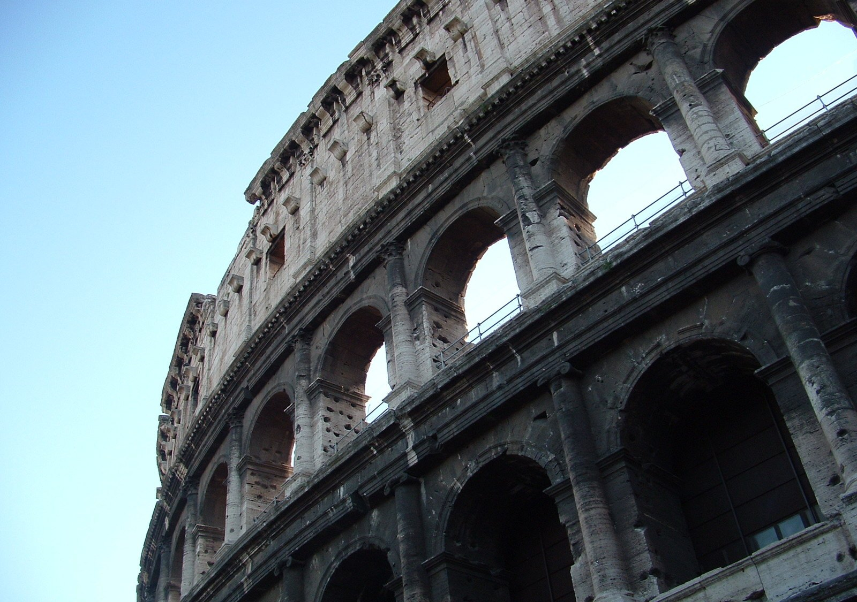
de Romeinen brief
studie 7
24 oktober 2021 Rotterdam

Slide 2
Afzender, geadresseerden en samenvatting van de boodschap (1:1-7)
Paulus verlangen om ook in Rome te evangeliseren (1:8-15)
nogmaals het onderwerp van de brief (1:16-17)

Slide 3
afzender, geadresseerden en samenvatting van de boodschap (1:1-7)
Paulus verlangen om ook in Rome te evangeliseren (1:8-15)
nogmaals het onderwerp van de brief (1:16-17)
Gods toorn wordt geopenbaard over de wereld, die God niet als God erkent. God heeft de wereld overgegeven in wat zij praktiseren (1:18-32)
Gods oordeel over de hypocriete (religieuze) mens die met verachting op de wereld neerkijkt, maar zelf in het verborgene, hetzelfde doet (2:1-16)
Gods oordeel over de Jood onder de wet (2:17-24)
de Jood en de besnijdenis (2:25-29)
het voorrecht van de Jood (3:1-8)
alle mensen zondaren (3:9-20)

Slide 4
Romeinen 3
19 Nu weten wij, dat de wet, bij alles wat zij zegt, tot hèn spreekt,
die onder de wet zijn, opdat elke mond gestopt wordt,
en de gehele wereld onder de rechtspraak van God komt,
allen zijn onder de zonde
de wereld die de waarheid in ongerechtigheid ten onder houdt (1:18)
maar ook zij tot wie ‘de wet’ spreekt => het Joodse volk
opdat elke mond gestopt wordt

Slide 5
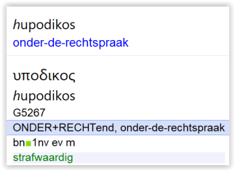
Romeinen 3
19 Nu weten wij, dat de wet, bij alles wat zij zegt, tot hèn spreekt,
die onder de wet zijn, opdat elke mond gestopt wordt,
en de gehele wereld onder de rechtspraak van God komt,
SV/NBG/HSV: verdoemelijk, strafwaardig, doemwaardig
onder + recht => neutraal woord
God gaat rechtspreken/oordelen over elk schepsel
niemand ontkomt daaraan
geen doem, maar evangelie!
daarom kunnen allen gerechtvaardigd worden (3:24)

Slide 6
Romeinen 3
20 omdat uit werken van de wet geen enkel vlees voor Hem gerechtvaardigd
zal worden, want door de wet is er besef van zonde.
werken = verdienen (4:4)
het werken van de wet rechtvaardigt een mens niet
juist die verboden en geboden geven besef van zonde

Slide 7
Romeinen 3
21 Nú echter, los van wet, is rechtvaardigheid van God openbaar gemaakt,
waarvan getuigenis gegeven wordt onder de wet en de profeten,
de grote ommekeer in het betoog!
vergelijk: 6:22; 1 Kor.15:20; Ef.2:13

Slide 8
Romeinen 3
21 Nú echter, los van wet, is rechtvaardigheid van God openbaar gemaakt,
waarvan getuigenis gegeven wordt onder de wet en de profeten,
rechtvaardigheid van GOD
los van wet => ‘werken van wet’ (:20)
rechtvaardigheid van God = dus niet wat God eist van de mens
God doet recht aan Zijn woord, Hij vervult Zijn beloften
niet dankzij onze werken, maar ondanks onze werken

Slide 9
Romeinen 3
21 Nú echter, los van wet, is rechtvaardigheid van God openbaar gemaakt,
waarvan getuigenis gegeven wordt onder de wet en de profeten,
los van prestaties van de mens (werken van wet)
maar wel beloofd en voorzegd in de wet (OT)
in de belofte van de Messias, Christus Jezus
God heeft rechtvaardig gehandeld op basis van de wet en de profeten

Slide 10
Romeinen 3
22 rechtvaardigheid van God, echter, door geloof van Jezus Christus,
tot in allen die geloven, want er is geen onderscheid.
NBG/HSV: geloof in Jezus Christus
dan gaat het om ons geloof
het geloof van Jezus Christus
zie Gal.2:16,20, 3:22; Fil.3:9
God vervulde Zijn beloften in Jezus Christus en Hij vertrouwde daarop

Slide 11
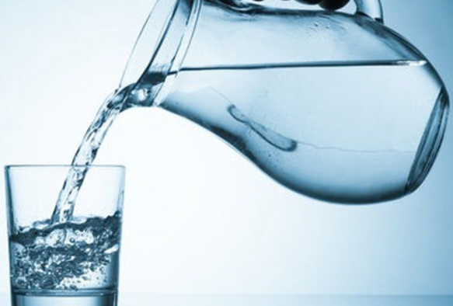
Romeinen 3
22 rechtvaardigheid van God, echter, door geloof van Jezus Christus,
tot in allen [en over allen] die geloven, want er is geen onderscheid.
Want Gods rechtvaardigheid wordt daarin onthuld uit geloof tot geloof… (1:17)
‘tot in’=> het komt binnen bij…

Slide 12
Romeinen 3
23 Want allen zondigden en hebben tekort van de heerlijkheid van God,
24 en worden om niet gerechtvaardigd in Zijn genade, door de verlossing die in Christus Jezus is.
23 want allen zondigden en (allen) hebben tekort van de heerlijkheid van God,
24 en (allen) worden om niet gerechtvaardigd in Zijn genade,
door de verlossing die in Christus Jezus is.

Slide 13
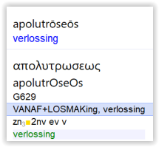
Romeinen 3
23 Want allen zondigden en hebben tekort van de heerlijkheid van God,
24 en worden om niet gerechtvaardigd in Zijn genade, door de verlossing die in Christus Jezus is.
verlossing = apolutrosis
verlossing door het betalen van een losprijs
lutron = losprijs =>

Slide 14
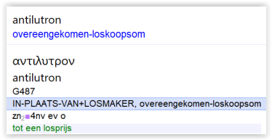
1 Timotheüs 2
5 Want er is één God en één middelaar tussen God en mensen,
de mens Christus Jezus,
6 die zichzelf geeft tot een overeengekomen loskoopsom voor allen;
het getuigenis in de eigen bestemde tijden.

Slide 15
Romeinen 3
25 God stelde Hem van tevoren als de beschutplaats,
door het geloof in zijn bloed,
tot aantoning van zijn rechtvaardigheid
door het laten begaan van de zondige daden, die tevoren gebeurden
26 onder de verdraagzaamheid van God.
voor + plaatsen/stellen => ‘tevoren een plan maken’
beschutplaats => SV/NBG: ‘een verzoening/zoenmiddel’
hilasterion: nog 1x in NT =>

Slide 16
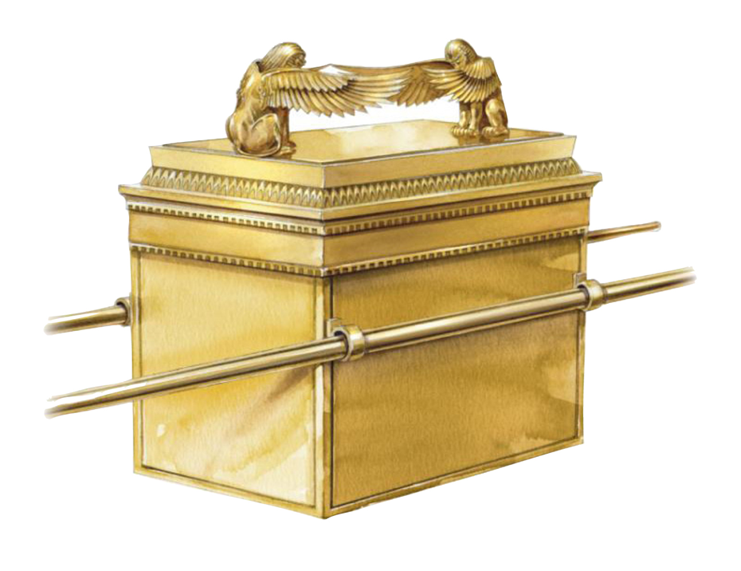
Hebreeën 9
4 en de ark van het verbond, die rondom, van alle kanten, bedekt is met goud,
(…)
5 En daarboven waren de cherubs van de heerlijkheid,
die de beschut-plaats overschaduwen;

Slide 17
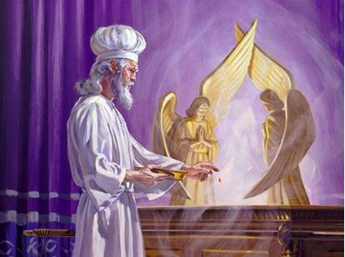
Romeinen 3
25 God stelde Hem van tevoren als de beschutplaats,
door het geloof in zijn bloed,
tot aantoning van zijn rechtvaardigheid
door het laten begaan van de zondige daden,
die tevoren gebeurden
26 onder de verdraagzaamheid van God.
eenmaal (per jaar) ging de hogepriester in het heiligdom
daar sprenkelde hij bloed op het ‘verzoendeksel’
dit verzoendeksel is een beeld van het Lam, dat geslacht is (bloed), maar nu is opgewekt in onvergankelijkheid (goud)

Slide 18
Romeinen 3
25 God stelde Hem van tevoren als de beschutplaats,
door het geloof in zijn bloed,
tot aantoning van zijn rechtvaardigheid
door het laten begaan van de zondige daden, die tevoren gebeurden
26 onder de verdraagzaamheid van God.
toen God door Mozes de ark liet maken was dit een beeld van Christus
daarmee demonstreerde God dat Hij gelooft in het bloed van Christus

Slide 19
Romeinen 3
25 God stelde Hem van tevoren als de beschutplaats,
door het geloof in zijn bloed,
tot aantoning van zijn rechtvaardigheid
door het laten begaan van de zondige daden, die tevoren gebeurden
26 onder de verdraagzaamheid van God.

Slide 20
Romeinen 3
25 God stelde Hem van tevoren als de beschutplaats,
door het geloof in zijn bloed,
tot aantoning van zijn rechtvaardigheid
door het laten begaan van de zondige daden, die tevoren gebeurden
26 onder de verdraagzaamheid van God.
het verzoendeksel is besprenkeld met bloed (Hij stierf)
het is van goud (Hij is opgewekt)
het is een beeld van de Gods troon (2 Sam.6:2)
waar Christus is gezeten, de troon der genade (Hebr.4:16)
het stond in het heilige der heiligen (de hemel)
het is een uitbeelding van de opgewekte Christus, in de hemel, zittend op de troon der genade

Slide 21
Romeinen 3
25 God stelde Hem van tevoren als de beschutplaats,
door het geloof in zijn bloed,
tot aantoning van zijn rechtvaardigheid
door het laten begaan van de zondige daden, die tevoren gebeurden
26 onder de verdraagzaamheid van God.
God zou zijn rechtvaardigheid aantonen door Zijn beloften te vervullen in de opgewekte Christus
daarom kon God de zonden (onrechtvaardigheden) van de mens laten begaan
God wist dat Hij zelf recht zou doen!

Slide 22
Romeinen 3
26…. tot aantoning van zijn rechtvaardigheid in de tegenwoordige tijd,
zodat Hij rechtvaardig is, en rechtvaardigt degene, die uit het geloof van Jezus is.
“tot aantoning van zijn rechtvaardigheid door het laten begaan van de zondige daden, die tevoren gebeurden”(:25)
“tot aantoning van zijn rechtvaardigheid in de tegenwoordige tijd”(:26)

Slide 23
Romeinen 3
26…. tot aantoning van zijn rechtvaardigheid in de tegenwoordige tijd,
zodat Hij rechtvaardig is, en rechtvaardigt degene, die uit het geloof van Jezus is.
21 Nú echter, los van wet, is rechtvaardigheid van God openbaar gemaakt, waarvan getuigenis gegeven wordt onder de wet en de profeten,
22 rechtvaardigheid van God, echter, door geloof van Jezus Christus,
tot in allen die geloven (…)

Slide 24
Romeinen 3
26…. tot aantoning van zijn rechtvaardigheid in de tegenwoordige tijd,
zodat Hij rechtvaardig is, en rechtvaardigt degene, die uit het geloof van Jezus is.
God heeft recht gedaan aan Zijn woord en belofte
vervuld in de opgewekte Christus!
vergelijk: Hebreeën 12 =>

Slide 25
Hebreeën 12
2 …en de blik wenden tot Jezus, de Overste Leidsman en Voleinder van het geloof, die, met het oog op de vreugde, die vóór Hem ligt,
het kruis verduurt, die de schande ervan veracht,
en die is gaan zitten aan de rechterhand van de troon van God.

Slide 26
Romeinen 3
26…. tot aantoning van zijn rechtvaardigheid in de tegenwoordige tijd,
zodat Hij rechtvaardig is, en rechtvaardigt degene, die uit het geloof van Jezus is.
in het verleden heeft God, met oog op de toekomst de zonden laten begaan
nu rechtvaardigt Hij allen, die uit het geloof van Jezus zijn
in Zijn opstanding zullen allen gerechtvaardigd worden! (5:18)

Slide 27
Romeinen 3
27 Waar is dan het beroemen? Het is uitgesloten! Door welke wet?
Van werken? Nee, maar door de wet van geloof.
God doet recht aan Zijn woord in Zijn Zoon, Christus Jezus
de mens is hierin ‘het lijdend voorwerp’

